Slide 1



Audiência Pública Interativa – PEC 186/2019
Comissão de Constituição, Justiça e Cidadania – CCJ
12 de março de 2020

Slide 2

A sustentabilidade da dívida pública e a PEC 186/2019

Slide 3
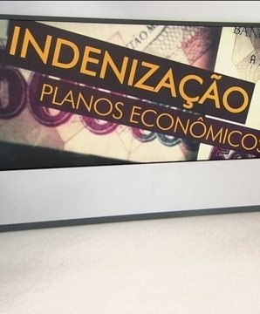
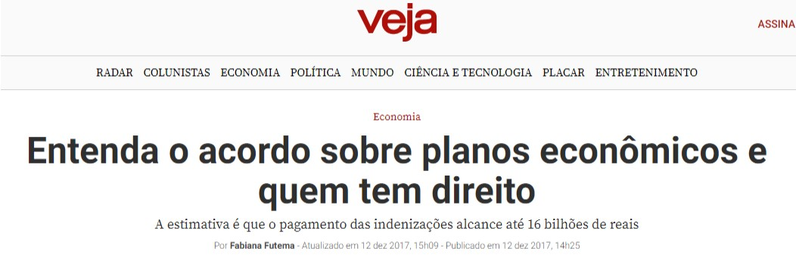
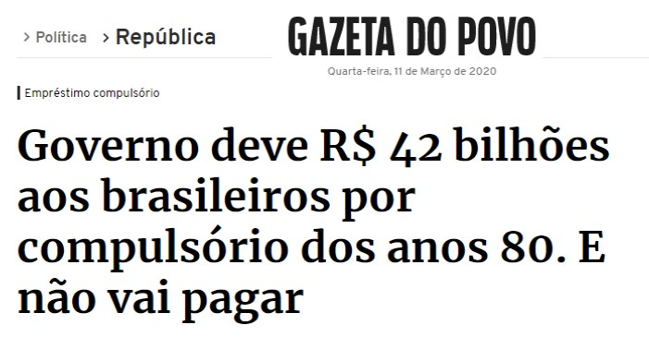
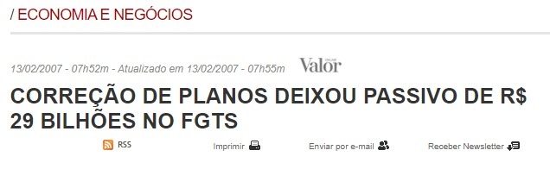
1 – Planos econômicos passados = passivos presentes
Desrespeito à segurança jurídica pelo Estado no passado gerou passivos a serem pagos pela sociedade no presente

Slide 4

2 – Descumprimento de princípios básicos de responsabilidade fiscal
Lei nº 101/2000 – lei de responsabilidade fiscal
“Art.1º
§ 1º A responsabilidade na gestão fiscal pressupõe a ação planejada e transparente, em que se previnem riscos e corrigem desvios capazes de afetar o equilíbrio das contas públicas...”
Não houve planejamento e transparência por parte do Executivo no processo de elaboração da PEC 186/2019

Slide 5

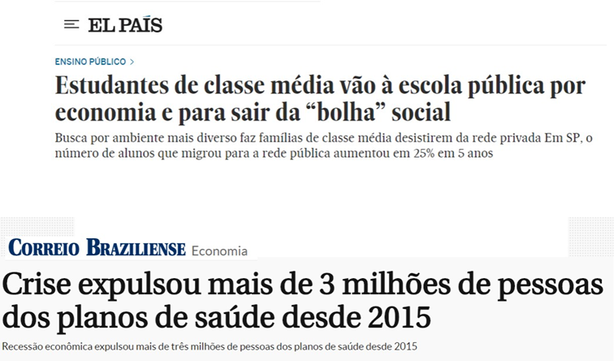
3 – Riqueza futura = investimentos em pessoas e infraestrutura no presente
Estado deve ampliar proteção social em períodos de crises (transferências para as famílias, ampliação dos serviços públicos e apoio às finanças de Estados e Municípios): primeira infância, jovens, mulheres e idosos
Investimentos não podem ser interrompido

Slide 6
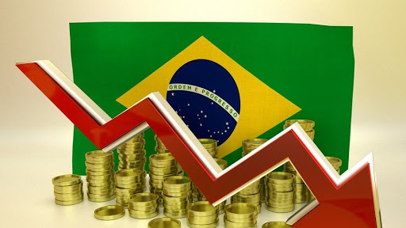
4 – Sustentabilidade da dívida se faz com boas regras fiscais

Slide 7
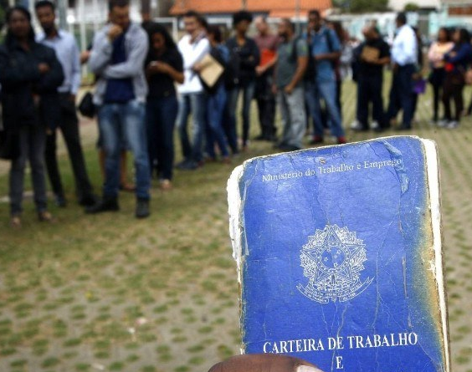
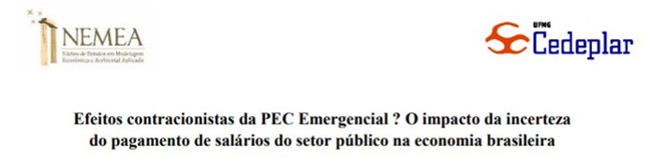
4 – PEC 186/2019 acentua caráter pró-cíclico das regras fiscais vigentes
Proposta é claramente recessiva:
- Impacto negativo de até 1,4 % do PIB

Slide 8
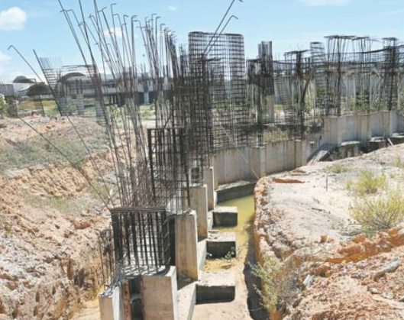
4 – PEC 186/2019 acentua caráter pró-cíclico das regras fiscais vigentes
Não haverá elevação de investimentos públicos que permita a retomada do crescimento
Geração de baixo espaço fiscal oriundo do § 1º do Art. 4º ⁽¹⁾:
  R$ 415,1 milhões (2020)
  R$ 815,5 milhões (2021)
  R$ 1,03 bilhão (2022)
(1) Câmara federal

Slide 9

4 – PEC 186/2019 acentua caráter pró-cíclico das regras fiscais vigentes
Não haverá elevação de investimentos públicos que permita a retomada do crescimento:
Servidores essenciais para execução dos investimentos em infraestrutura

Slide 10

5 – Se não a PEC 186/2019, qual reforma?
Ideal: grupo de trabalho plural com especialistas para a construção de uma reforma fiscal e reforma tributária
Second best:
retirar investimentos em infraestrutura do cálculo do teto dos gastos e de quaisquer dispositivos que causem insegurança jurídica ou que seja recessivo
Distribuir de forma mais equânime os encargos do ajuste fiscal: Avaliação dos benefícios fiscais já em 2020

Slide 11

“Costumo voltar atrás, sim.
Não tenho compromisso com o erro”
Juscelino Kubitschek

Slide 12

Bibliografia
DOMINGUES, E.P; CARDOSO, D.F; MAGALHÃES, A.S; SIMONATO, T.C. (2020). “Efeitos Contracionistas da PEC Emergencial? O impacto da incerteza do pagamento de salários do setor público na economia brasileira”. Nota Técnica do NEMEA, 28 de Fevereiro.
ORAIR, R.O.; SIQUEIRA, F.F.; GOBETTI, S.W. (2016). “Política fiscal e ciclo econômico: uma análise baseada em multiplicares do gasto público”. Monografia.
TAVARES, J.F.C.; GREGGIANIN, E.; VOLPE, R.A. (2019). “Subsídios à Apreciação da PEC nº 186, de 2019 - medidas permanentes e emergenciais de controle do crescimento das despesas obrigatórias e de reequilíbrio.”, Estudo Técnico n° 50/2019

Slide 13


Roseli Faria presidencia@assecor.org.br

